Slide 1
Git基础
2020年电子科协软件部暑期培训
无82 李翔宇 lixiangy18@mails.tsinghua.edu.cn

Slide 2
1. Git简介

Slide 3
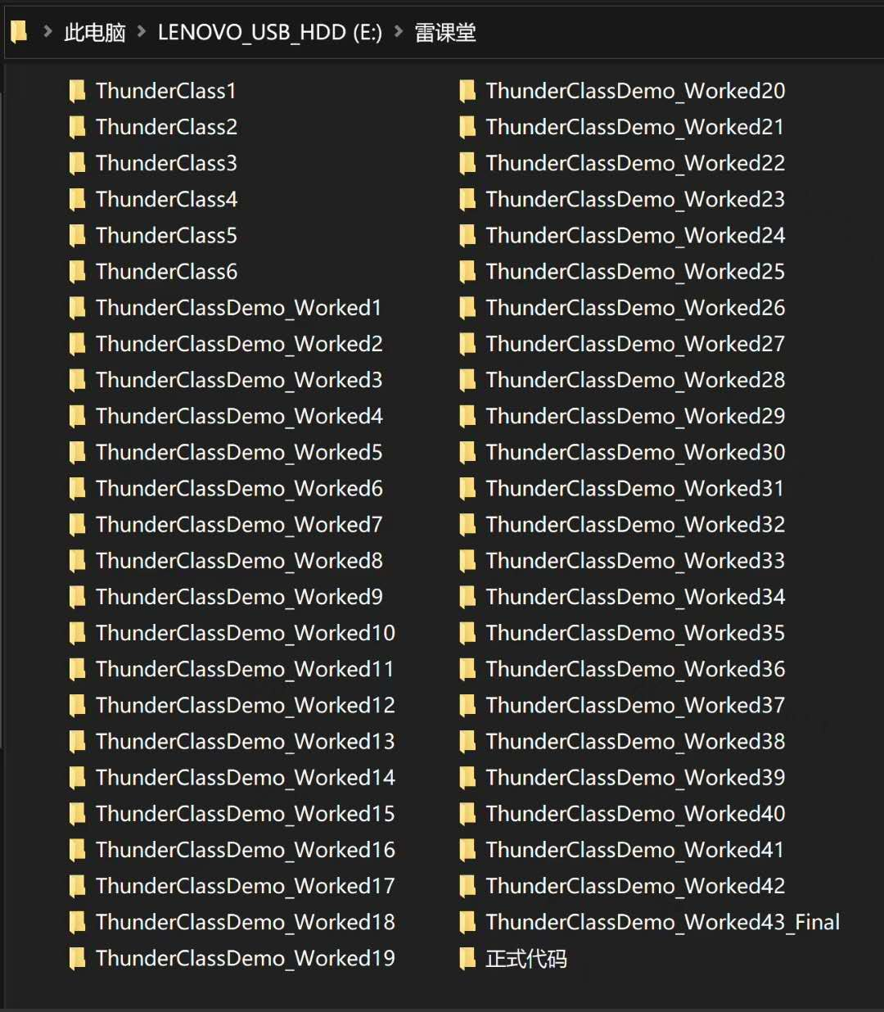
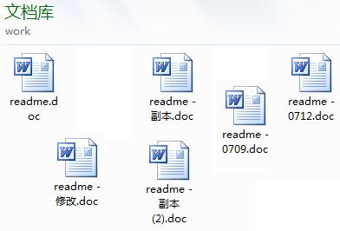
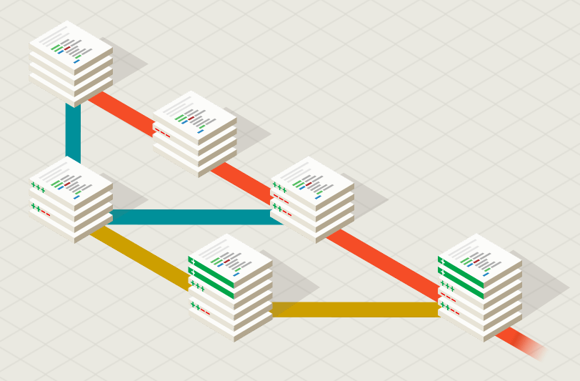
什么是Git？
Git是一个开源的分布式版本控制系统。
版本控制系统：一种记录一个或若干文件内容变化，以便将来查阅特定版本修订情况的系统。
手动进行版本控制（复制，粘贴，重命名……）虽然操作简单，但当文件比较多时很容易产生混淆，降低工作效率。并且不同版本之间有大量重复内容，也占据了不必要的存储空间。
Git只记录每次commit更改的内容，可以方便地进行分支的切换与版本回退，提高了开发效率，尤其是需要多人协作开发的场景。
分布式：区别于集中式，每位开发者都会在本地保存一份副本，即使主服务器出现问题，也不会导致大家的努力付诸东流。

Slide 4
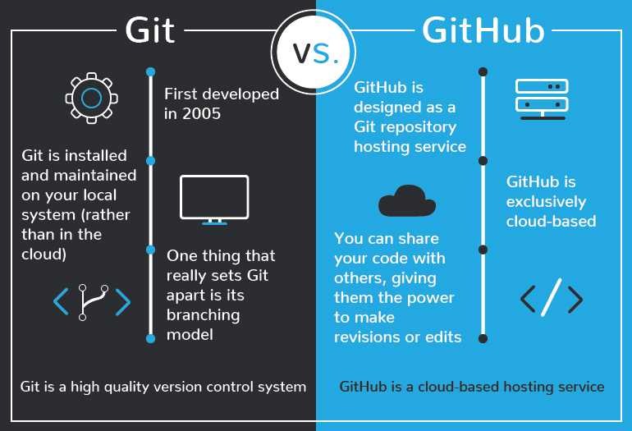
Git和GitHub是一个东西吗？它们有什么区别和联系？
前面说过，Git是一个分布式版本控制系统，它最初由Linus Torvalds为了帮助管理Linux内核开发而开发。
而GitHub(https://github.com/)是全球最大的同性交友网站，提供基于Git的源代码托管服务，并且在此基础上提供了图形界面。除此之外，GitHub还提供了更加丰富的功能，如issue，wiki，organization等。软件部的项目基本都托管在GitHub，方便大家协同开发。
“GitHub is to Git what Facebook is to your actual face. What’s that mean? Well, it means that while Facebook is kind of like an online face database (of sorts). GitHub is designed as a Git repository hosting service. ”
https://blog.devmountain.com/git-vs-github-whats-the-difference/

Slide 5
2. Git基本操作

Slide 6
Git安装与配置
下载地址：https://git-scm.com/downloads
安装完成后（一路默认配置就可以），通过开始菜单找到Git Bash；首先，Git需要知道一些个人信息：名字和email
执行如下指令：
git config --global user.name <username>
git config --global user.email <email>
添加global参数表示整台机器上所有的git仓库都会使用这个配置，需要使用不同信息配置时可以自行修改
git config可以帮助我们设置控制git外观和行为的配置变量，其他config指令操作可以通过git help config进行查看

Slide 7
Git本地操作：初始化仓库
版本库又名仓库，英文名repository，可以简单理解成一个目录，这个目录里面的所有文件都可以被Git管理起来，每个文件的修改、删除，Git都能跟踪，以便任何时刻都可以追踪历史，或者在将来某个时刻可以“还原”。
如果我们希望在本地搭建一个项目，并通过Git进行版本控制，那么第一件事就是初始化一个仓库。
在shell中cd到项目所在目录，并运行命令：
git init
即可完成初始化，可以看到该目录下生成.git目录。

Slide 8
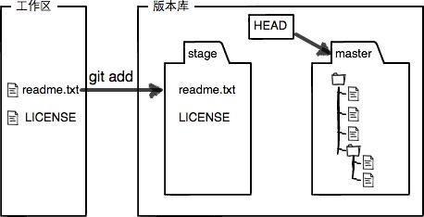
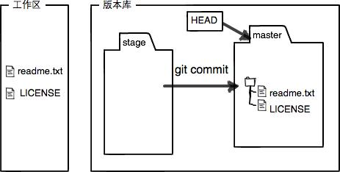
Git本地操作：添加更改
Git项目的三个工作区域概念：git仓库、工作目录和暂存区域；对应的文件有三种状态：已提交、已修改和已暂存。
Git 仓库目录是 Git 用来保存项目的元数据和对象数据库的地方。 这是 Git 中最重要的部分，从其它计算机克隆仓库时，拷贝的就是这里的数据。
工作目录是对项目的某个版本独立提取出来的内容。 这些从 Git 仓库的压缩数据库中提取出来的文件，放在磁盘上供你使用或修改。
暂存区域是一个文件，保存了下次将提交的文件列表信息，一般在 Git 仓库目录中。 有时候也被称作‘索引’，不过一般说法还是叫暂存区域。
基本工作流程：
1. 在工作目录中修改文件
2. 暂存文件，将文件的快照放入暂存区域
3. 提交更新，找到暂存区域的文件，将快照永久性存储到git仓库目录
git add [<path>…]
可以是多个路径，如git add a.txt b.txt
git commit –m <msg>
msg应当简要描述本次commit的关键信息。如git commit –m “添加了a.txt和b.txt”

Slide 9
Git本地操作
$ git status
命令用于显示工作目录和暂存区的状态。使用此命令能看到那些修改被暂存到了, 哪些没有。
$ git diff <path>
git status只能显示哪些文件被修改，而git diff用于显示具体的修改内容。
$ git log
用于显示提交日志信息，即前面每次commit留下的信息。
$ git reset
用于撤销更改。git reset <commit-id>可以回到指定id的commit，git reset HEAD~<x>可以回退x个版本
更多操作请自行查阅资料~

Slide 10
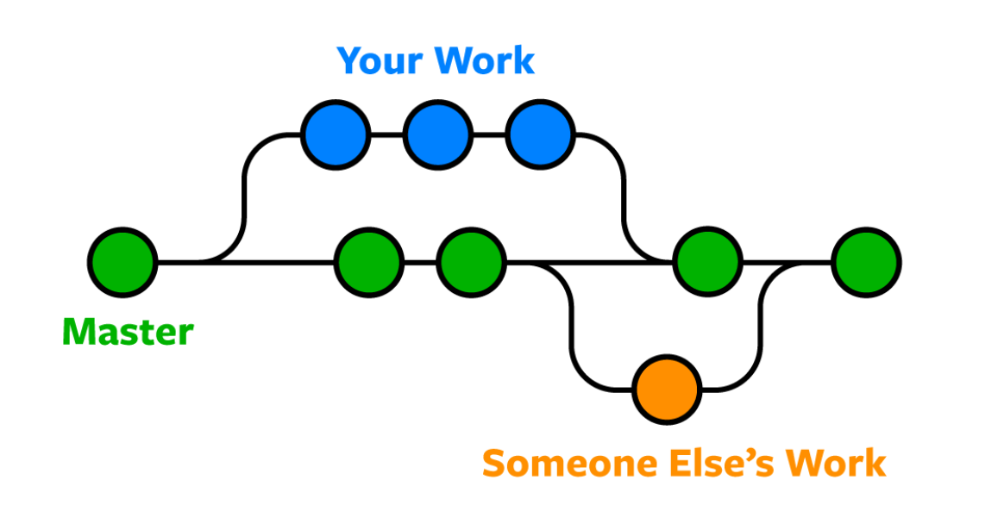
Git本地操作：分支
为什么需要分支？可以在新的分支上进行相应的开发，而不会影响到主分支。当开发完成后，再将新的分支合并回主分支即可。
$ git branch <name>
用于创建一个新的分支。
$ git checkout <name>
用于切换到相应分支。
$ git merge <name>
用于将某个分支合并到当前分支上。当存在冲突时需要手动解决冲突。
$ git stash
将当前工作区内的内容暂存起来，通过git stash pop可以恢复工作区。从而你可以先去解决其他分支的问题

Slide 11
Git远程仓库操作：使用GitHub
仅仅在本地仓库中进行操作无法达到多人协作开发的目的。为了能够和别人一起开发，我们可以在GitHub上创建一个repo作为远程仓库，大家借助这个远程仓库来完成协作。
Step1 注册github账号
由于你的本地Git仓库和GitHub仓库之间的传输是通过SSH加密的，所以，需要一点设置：
Step2 创建SSH Key
在用户主目录下查看是否有.ssh目录，如果有，看一下是否有id_rsa和id_rsa.pub两个文件；
如果没有，可以打开Git Bash，输入如下指令：
$ ssh-keygen -t rsa -C <email>；然后一路回车，采用默认设置即可
Step3 登陆GitHub，点击右上角打开Settings，找到SSH and GPG keys；然后点击New SSH
Key；Title随便输入点东西，将id_rsa.pub用notepad打开，将里面内容复制到Key
当然你也可以不用SSH，但当要克隆的仓库需要权限时，你将需要输入github账户和密码。

Slide 12
Git远程仓库操作：常用命令
$ git remote add <name> <url>
将远程仓库与本地仓库进行关联，之后通过其他操作就可以实现本地与远端同步。例如 $ git remote add origin git@github.com:EESAST/test.git
$ git clone
该命令将远程仓库克隆到新目录中。假如你的github上已经有一个仓库名为homework（假设你的github账号名为god），你需要使用它，就执行如下指令：
$ git clone git@github.com:god/homework.git
这样，在当前的目录内你就可以获得该仓库的内容。

Slide 13
Git远程仓库操作：常用命令
$ git push
推送分支，就是把该分支上的所有本地提交推送到远程库。推送时，要指定本地分支，这样，Git就会把该分支推送到远程库对应的远程分支上。示例：
git push origin master将master分支推送到远程分支上
当然，也可以推送其他分支，例如推送dev分支：
git push origin dev
$ git pull
取回远程主机某个分支的更新，再与本地的指定分支合并；
Pull过程伴随merge操作，因此之前merge时存在的问题这里也会存在
当然也可以git fetch之后手动merge或者rebase。
为了避免大面积冲突，建议及时push，以及push之前先pull。

Slide 14
Git远程仓库操作：GitHub的其他功能
Fork：当你想要在别人的库的基础上开发时，只需要Fork一份到自己的仓库就好了。
想要参与别人的项目的开发，一般要先fork一份，开发完毕后提pull request，等待原仓库的owner同意后即可merge到原仓库。
当你有疑问或者发现bug时，可以在别人的仓库下提issue。一个issue就像一个帖子，大家可以在下面展开交流。
你可以在GitHub上发现各种好玩实用的开源项目，并且为你所用。

Slide 15
Git远程仓库操作：开发流程
在GitHub上将仓库fork一份。
Clone到本地。
新建一个分支，分支命名应当与你将要提交的PR相关。
向该分支commit你的工作。Commit message应当体现更改内容。
将本地的更改push到（你fork的）远程仓库
在GitHub上从该分支向原仓库提交Pull Request。
PR通过Review后即可merge到原仓库。
若此功能已经开发完毕，你便可以删除对应分支了。

Slide 16
总结
Git：一个分布式版本控制系统，运行在本地的程序。
GitHub：一个网站，提供基于Git的代码托管服务，同时也是一个巨大的开源社区。
养成良好的开发习惯

Slide 17
谢谢

